Slide 1

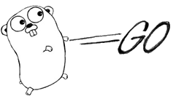


Μέλη ομάδας
Μαρία Στυλιανού
Νίκος Οδυσσέως
Γεωργία Χριστοδουλίδου

Slide 2
Τι είναι η Go
Γλώσσα Προγραμματισμού
  Μεταγλωττίσιμη
  Garbage-collected
Σκοπός Σχεδίασης: Γρήγορη μεταγλώττιση

Slide 3
Ιστορική Αναδρομή
Developer: Google Inc.
Σχεδιαστές: Robert Griesemer, Rob Pike, Ken Thompson
Επιρροές: C, Oberon, Limbo
Έναρξη Σχεδίασης: Σεπτέμβριο 2007
Κυκλοφόρησε: Νοέμβριο 2009
Πλατφόρμες: Linux, Mac OS X,
Windows (πειραματική έκδοση μέσω Cygwin)
Ο Francis McCabe, δημιουργός της γλώσσας Go!, ζήτησε την αλλαγή του ονόματος της γλώσσας της Google προς αποφυγή συγχύσεων.

Slide 4
Πλεονεκτήματα
Απλή
Γρήγορη
Ασφαλής
Ταυτόχρονη
Ευχάριστη
Open Source
// helloWorld.go
package main
import fmt “fmt”
func main(){
fmt.Printf(“Hello World!\n”)
fmt.Println(“Γεια σου κόσμε!)
}
χωρίς ερωτηματικά!

Slide 5
Μειονεκτήματα
Πειραματικό στάδιο (5 μήνες λειτουργίας)
Λίγες πηγές αναφοράς
1 μοναδικό φόρουμ συζήτησης
Λιγότερη χρήση στα windows
Δυσκολία εξοικείωσης με τη γλώσσα για περίπλοκα προγράμματα

Slide 6
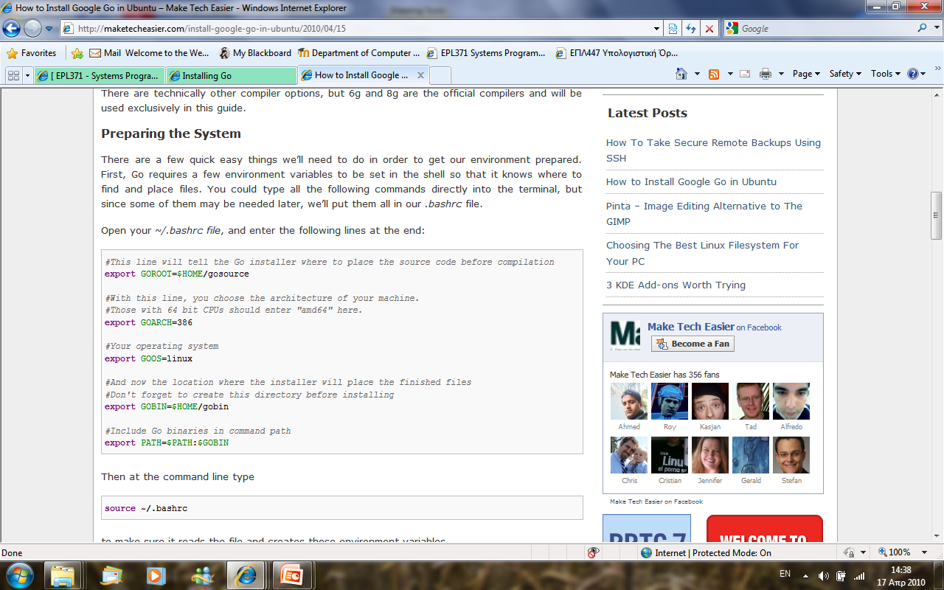
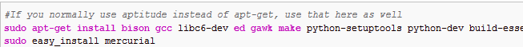
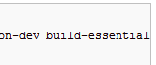
Εγκατάσταση (σε Linux)
Προετοιμασία
Προσθήκη εντολών στο αρχείο ~/.bashrc
… και εκτέλεση στο command line
Εγκατάσταση Build dependencies

Slide 7
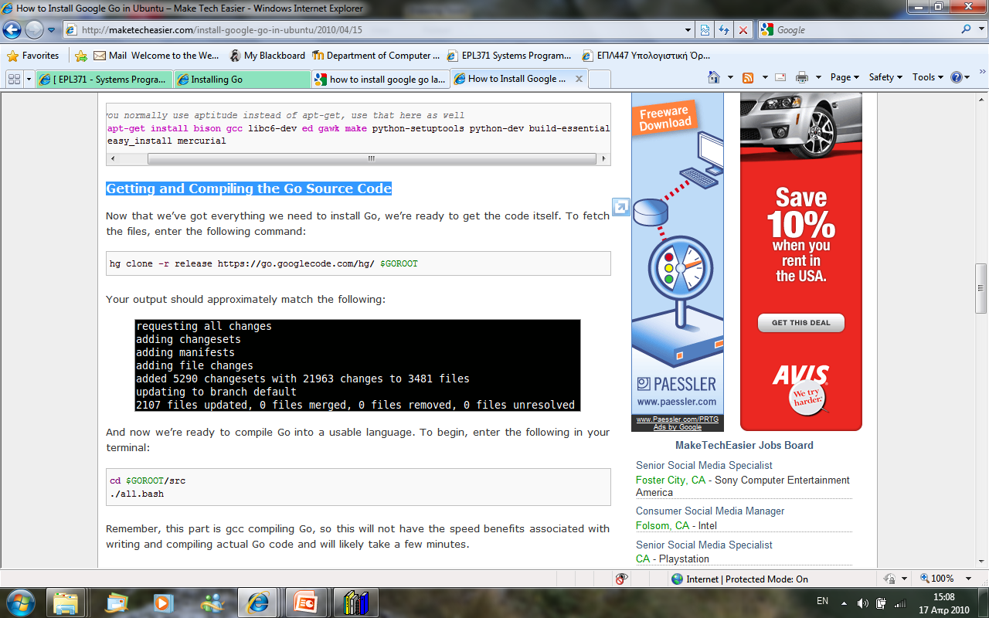
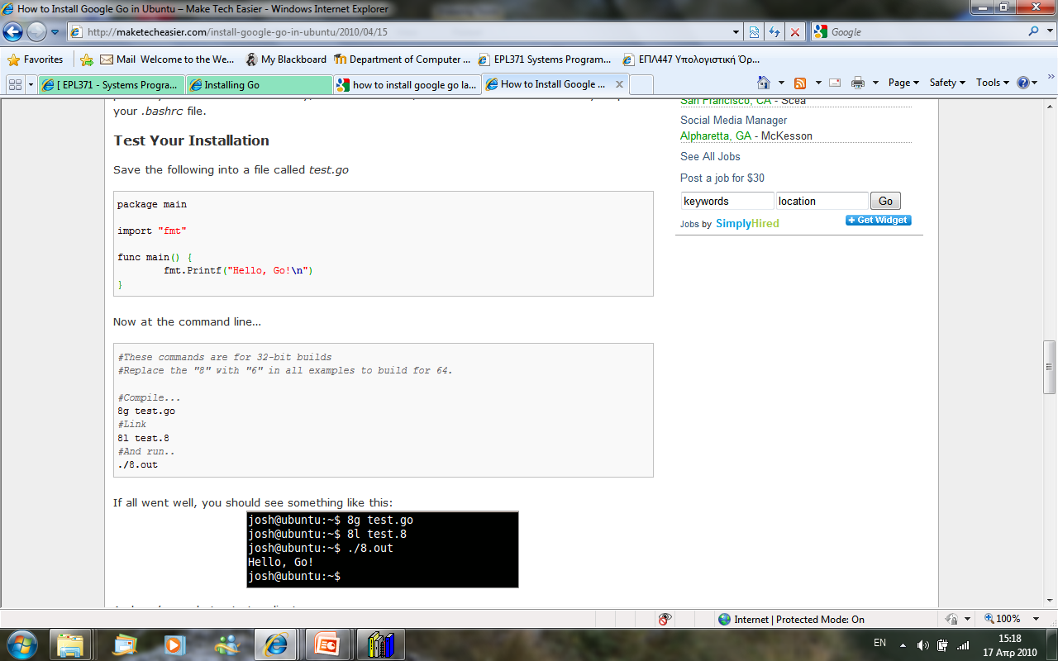
Εγκατάσταση (σε Linux)
Get the Go Source Code
Compile the Go Source Code
Πρώτη δοκιμή
test.go
Compile
Link
Run
***Για 64-bit αρχιτεκτονική,
αντικαθιστούμε το 8 με 6.

Slide 8
Παρουσίαση Δυνατοτήτων
Σύνταξη Προγράμματος
package main // Δημιουργία δικού μας πακέτου
import // Εισαγωγή πακέτων με χρήσιμες συναρτήσεις
(
pkg1 “pkg1”
pkg2 “pkg2”
)
//functions…
func main(){
commands
}

Slide 9
Παρουσίαση Δυνατοτήτων
Τύπος μεταβλητών και σταθερών
int, float, string, bool
Δήλωση Μεταβλητών Ομαδοποίηση
π.χ. var a int
var b []float
var c,d *int
type S struct {x,y string}
var(
a intl;
b []float;
c,d *int;
)

Slide 10
Παρουσίαση Δυνατοτήτων
Αρχικοποίηση (και δήλωση) Μεταβλητών
π.χ. var i=5
var x, y = 10, 20
var p,q,r= 1, 2.3, “epl371”
j := 3.45 (σύντομη δήλωση)
Δήλωση Σταθερών
π.χ. const color = “red”
const num, name, price = 2, “Rozi”, 8.60

Slide 11
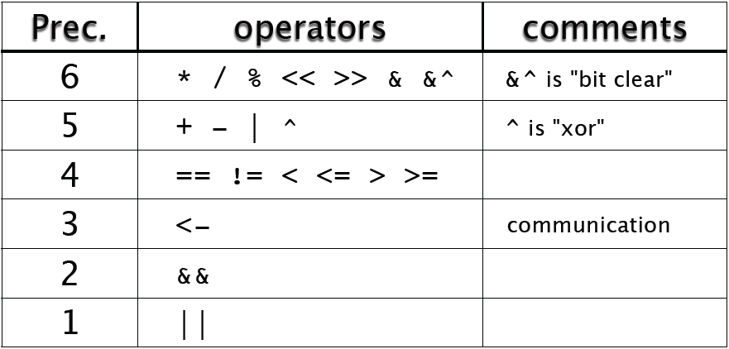
Παρουσίαση Δυνατοτήτων
Εκφράσεις – ίδιες με τη C
var c chan int // Τύπος channel για επικοινωνία μεταξύ 2 goroutines
c <- 1 // Αποστολή του αριθμού 1 στο c
v = <-c // Λήψη αριθμού από c και ανάθεση στο v

Slide 12
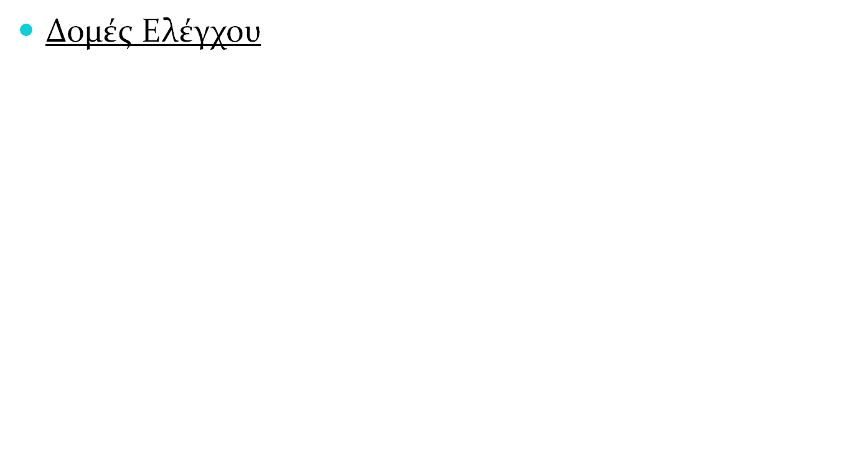
Παρουσίαση Δυνατοτήτων
switch count%7 {
case 4,5,6: error();
case 3: a *= v; fallthrough;
case 2: a *= v; fallthrough;
case 1: a *= v; fallthrough;
case 0: return a*v;
}
if a == b {
return true
} else {
return false
}
if v := f(); v < 10 {
fmt.Printf("%d less than 10\n", v)
} else {
fmt.Printf("%d more than 10", v)
}
switch {
case a<b: return “less”
case a=b: return “equal”
case a>b: return “more”
}

Slide 13
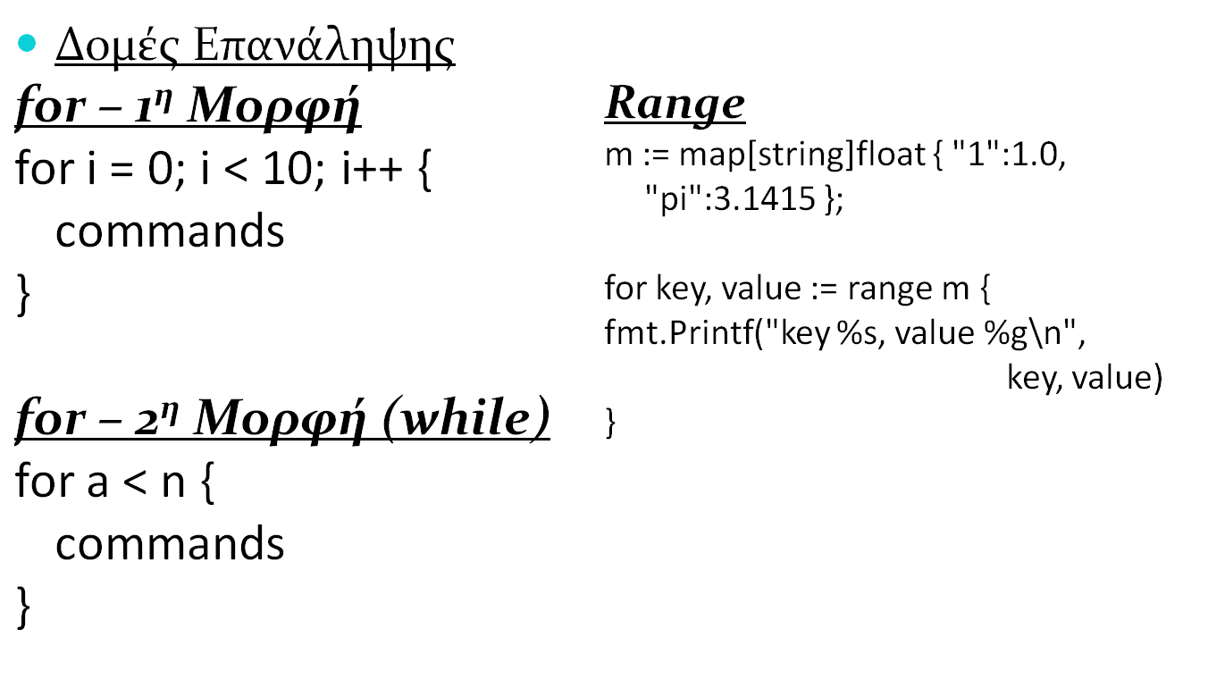
Παρουσίαση Δυνατοτήτων

Slide 14
Παρουσίαση Δυνατοτήτων
Συναρτήσεις
func funcName(paramName paramType) returnType{
commands}
func funcName(paramName paramType) (rt1 rt2 …){
commands}
func funcName(paramName paramType) { commands}
π.χ
func compute(x,y int) (add, sub int){
add=x+y; sub=x-y
return add, sub
}
func main(){
a,s:=compute(10,2)
fmt.Printf(“%d, %d\n”, a,s)

Slide 15
Παρουσίαση Δυνατοτήτων
Defer Statement
Εκτέλεση συνάρτησης ή μεθόδου κατά την εκτέλεση της return
func data(file string) string {
f := os.Open(file, os.O_RDONLY, 0);
defer f.Close(); //Don’t forget to close the file at the end
contents := io.ReadAll(f);
return contents;
}

Slide 16
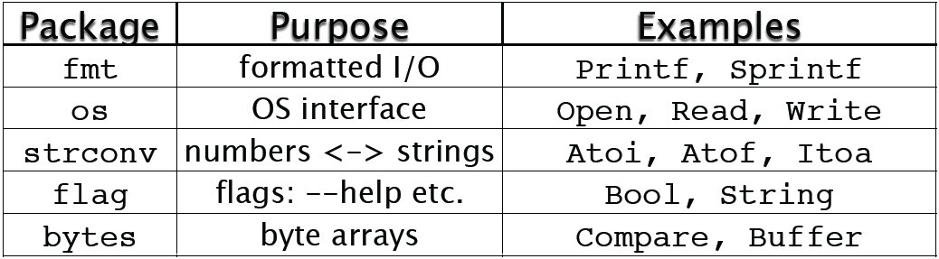
Παρουσίαση Δυνατοτήτων
Βιβλιοθήκες
import fmt “fmt”
fmt.Printf(“%d\n”, x)
str:=fmt.Sprintf(“%d\n”,x)

Slide 17
Παρουσίαση Δυνατοτήτων
import os “os”
func Exit(code int) - e.g. os.Exit(-1)
func (file *File) WriteString(s string) (ret int, err Error)
- e.g. os.Stdout.WriteString(str)
func Stat(name string) (fi *FileInfo, err Error) - e.g. dir, err := os.Stat(str)
func (file *File) Readdirnames(count int) (names []string, err Error)
- e.g. names, err := fi.Readdirnames(-1)
func Open(name string, flag int, perm int) (file *File, err Error)
- e.g. newFile:=os.Open(str, os.O_RDONLY, 744)
func (file *File) Close() Error
-e.g. newFile.Close()

Slide 18
Παρουσίαση Δυνατοτήτων
import strconv “strconv”
func Atoi(s string) (i int, err os.Error) - e.g. file,_:=strconv.Atoi(str)
import net “net”
func Dial(net, laddr, raddr string) (c Conn, err os.Error)
-e.g. conn, err:=net.Dial(“tcp”, “”, str)
func (*TCPConn) Close -e.g. conn.Close()
import flag “flag”
func Parse() – e.g. flag.Parse()
func Arg(i int) string – e.g. flag.Arg(1)
func NArg() int – e.g. flag.Narg()

Slide 19
Παρουσίαση Προγράμματος
Πρόβλημα:
Αποστολή/Ανάκτηση/Ανάλυση Μηνυμάτων Ηλεκτρονικού Ταχυδρομείου μέσω της γλώσσας Go.
Ευκολίες
  Στη συνένωση δύο strings.
  Αυτόματη δήλωση μεταβλητών μέσω της αρχικοποίησης.
  Αυτόματη αρχικοποίηση μεταβλητών σε 0.

Slide 20
Παρουσίαση Προγράμματος
Δυσκολίες
  Στην υλοποίηση κώδικα.
  Στην χρήση των bash εντολών στη γλώσσα Go.
  Περιορισμένος αριθμός παραδειγμάτων στο διαδίκτυο στη Go.

Slide 21
Συμπεράσματα – Απόψεις
Πιο δύσκολη υλοποίηση.
Περισσότερος κώδικας.
Δυσκολία εκτέλεσης εντολών του bash.
=>Περισσότερος χρόνος υλοποίησης.
Πιο γρήγορη εκτέλεση.
Ευκολία στη δήλωση και χρήση μεταβλητών, σταθερών και συναρτήσεων.

Slide 22
Ευχαριστούμε για τη προσοχή σας!
Απορίες;

Slide 23
Βιβλιογραφία
The Go Programming Language, http://golang.org/
Go (Programming Language), http://en.wikipedia.org/wiki/Go_%28programming_language%29
golang-nuts | Google Groups, http://groups.google.com/group/golang-nuts?pli=1

